Slide 1




Slide 2
2.1 解决问题的一般过程
和用计算机解决问题

Slide 3
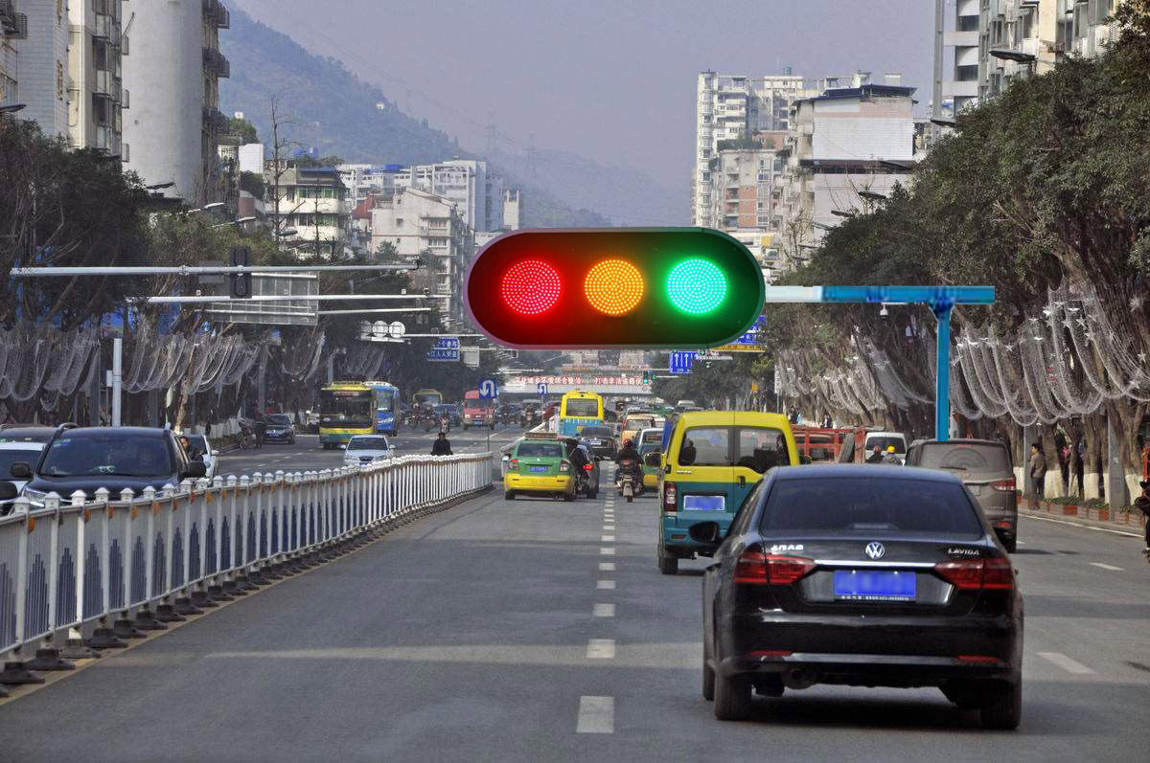

Slide 4
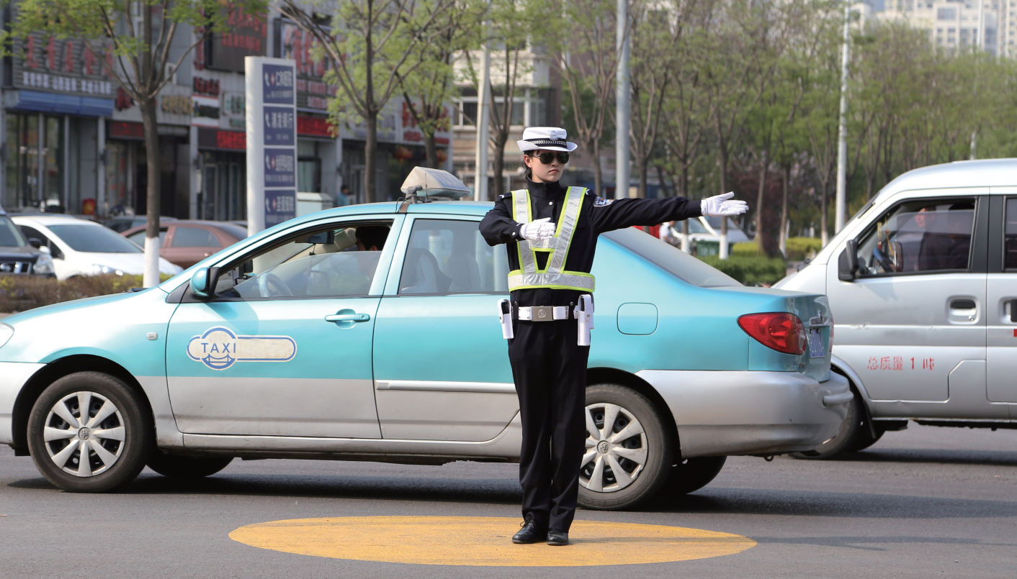
1.解决问题的一般过程
分析问题
寻找解决问题的途径与方法
解决问题并
验证结果

Slide 5
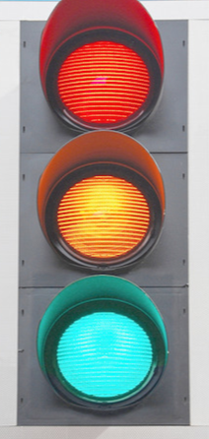

问题解决
交通信号控制系统是利用计算机程序控制红绿灯变化来指挥交通。
随着物联网、大数据和人工智能等技术的发展，还可以根据联网数据精准地自动调节红绿灯的时长，实现多路口信号灯的智能联动控制。

Slide 6
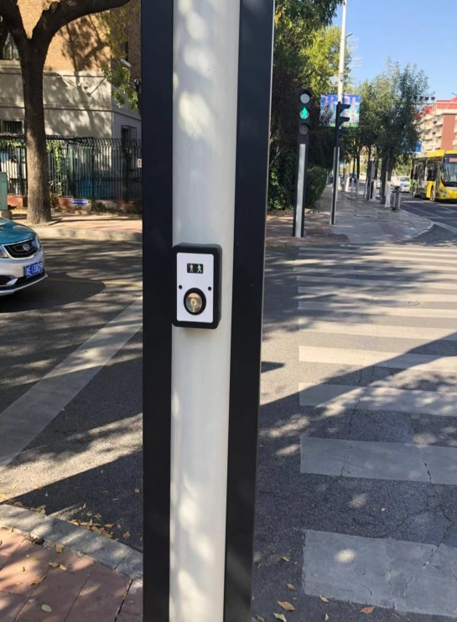
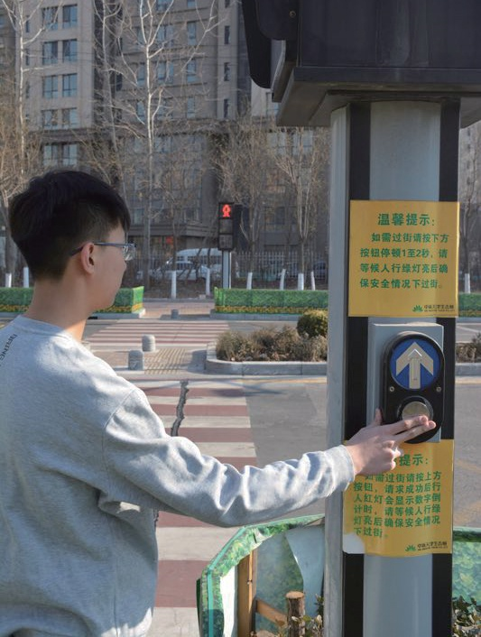
自助式人行过街红绿灯
【项目】编程控灯利出行
——自助式人行过街红绿灯
通过编程，模拟实现“自助式人行过街红绿灯”的效果，体验计算机求解问题的过程。

Slide 7
2.用计算机解决问题的过程
分析问题
寻找解决问题的
途径与方法
解决问题并验证结果
1 明确目标·抽象建模
用计算机解决问题即让计算机按照程序执行指令。

Slide 8
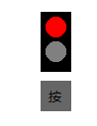
分析问题
信号灯 初始状态 | 单击按钮： 信号灯的变化 | 信号灯 终止状态
红灯亮
红灯倒计时15 s
等待
红灯亮
禁行
绿灯亮保持20 s
通行
禁行

Slide 9
2.计算机解决问题的过程
分析问题
寻找解决问题的
途径与方法
解决问题并验证结果
1 明确目标·抽象建模
2 过程分解·设计方案
计算机按照程序执行指令。

Slide 10
设计方案
原始问题
主要功能1
……
主要功能m
子功能1
子功能
子功能n
……
子功能
……
针对各个特定功能分别进行详细的操作步骤设计
——即算法设计

Slide 11
设计方案
原始问题：自助式人行过街红绿灯
主要功能1 | 主要功能2 | 主要功能3 | 主要功能m

Slide 12
设计方案
原始问题：自助式人行过街红绿灯
按钮 |  | 信号灯变化 |  |  |  | 计时器
可用 | 不可用 | 红灯亮 | 红灯保持15 s | 绿灯亮 | 绿灯保持20 s | 设定时间 | 计时 显示 | 计时结束
操作步骤设计：
红灯亮；
保持15 s；
计时设15 s；
倒计时显示；
……
算法设计

Slide 13
2.计算机解决问题的过程
分析问题
寻找解决问题的
途径与方法
解决问题并验证结果
1 明确目标·抽象建模
2 过程分解·设计方案
3 编程调试·验证结果

Slide 14
编程调试
编写程序
利用计算机程序设计语言描述算法，实现问题求解的过程。
调试程序
发现错误分析其产生的原因，并进行改正；对运行的结果进行分析和验证，判断其是否正确和完整。
Python语言

Slide 15
编程调试
#初始化红绿灯
light = turtle.Turtle()
light.hideturtle()
light.screen.delay(0) # 禁用绘制过程的动画显示
# 红灯亮
light.color("red", "red")
light.begin_fill()
light.circle(20)
light.end_fill()
# 红灯保持显示
time.sleep(10)
# 绿灯亮
light.color("green", "green")
light.begin_fill()
light.circle(20)
light.end_fill()
用Python语言模拟交通信号灯“红灯变绿灯”的过程。

Slide 16
3.课堂小结
【项目】编程控灯利出行
——自助式人行过街红绿灯
分析问题
设计方案
编程调试
综合多学科知识
算法设计
学习Python语言

Slide 17
谢谢观看
Thanks for watching

